Slide 1
일본국가의 정치와 군사제도의 특징
-일본의 정치와 보통국가화 전략-
21****29 이*우

Slide 2
목차
일본의 주요 연혁
일본국 헌법
일본국 헌법외 주요 변화
일본의
위기
보수세력의 집권
일본의 국회
일본의 양원제
패전 직후 일본 정치
안보무임승차론
동중국해 분쟁
일본의
보통국가화
보수의 중심 아베 신조
보통국가화의 주요내용
보통국가화의 최종목표
보통국가화 로 인한 한국의 우려
일본의
정치조직도
일본의 내각조직도
보수세력의 지향점
중국의 부상에 대한 한일 인식 분화

Slide 3
일본의 주요 연혁
1945년
1951년
샌프란 시스코 평화조약 체결 & 독립국 지위 회복
1956년
국제연맹 가입
2019년
1964년
1972년
도쿄올림픽 개최
1989년
오키나와 반환
헤이세이시대
레이와시대
일본의 패전후 독립국 지위 박탈 & 연합군이 오키나와를 기지로 점령

Slide 4
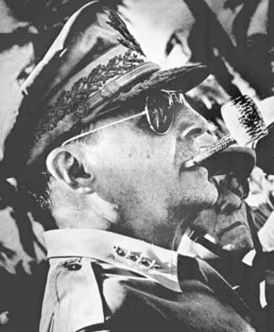
패전직후 일본 정치
1945년 패전이후 연합군사령부 총사령관
(GHQ)에 의해 점령통치를 당함
일본의 독립국 지위 박탈
패전 후 기존의 제국헌법에서 현재의 일본국 헌법으로 변경

Slide 5
일본국 헌법
일본국 헌법
국민주권
평화헌법
기본적 인권의 존중
국민이 주권을 가지는 민주주의
헌법에 의한 국민의 평등권 보장
군대 보유금지

Slide 6
일본국 헌법 외 주요 변화
전후 연합군사령관총사령부(GHQ)에 의해 제정
국민 누구나 국가의 주인이 되어 국회의원을 직접 선출할 수 있는 국민주권 보장
정치권력을 입법권, 행정권, 사법권으로 총 세가지로 분리하여 국회, 내각, 법원에 배치하는 분립 체제정립
국회를 최고 기관으로 하는 의회민주정치를 통하여 국회와 내각의 협동하는 의원 내각제를 채택
일본국민의 상징인 ‘천황‘은 내각에 조언과 승인에 의해 국사 행위를 실시

Slide 7
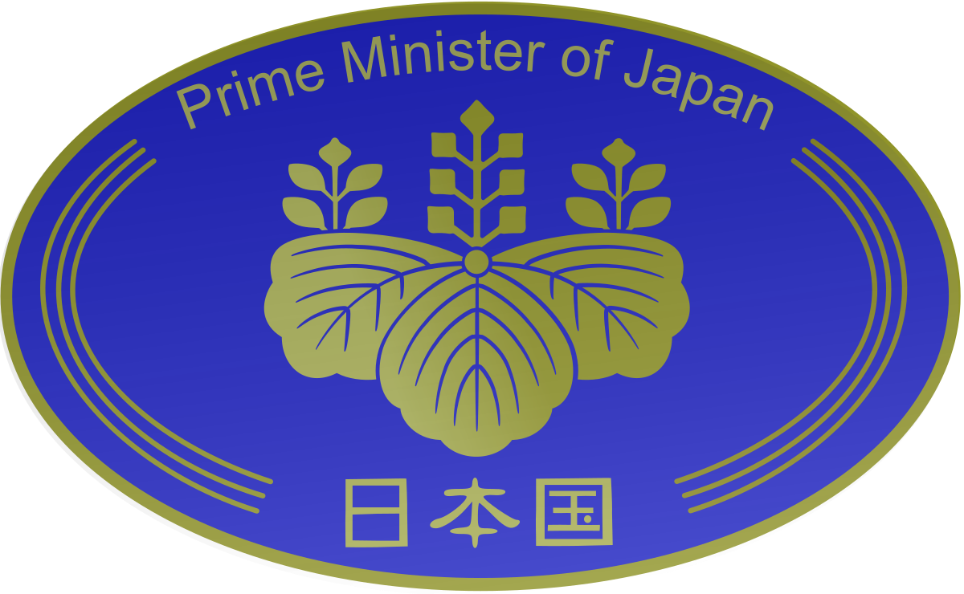
일본의 정치체계
일본의 정치체계는 행정부의 주요각료들로 구성되는 내각제를 실시
내각 의장은 총리대신이 담당
총리가 지명한 대신을 중심으로 내각구성
알 수 없는 작성자 님의 이 사진에는 CC BY-SA 라이선스가 적용됩니다.

Slide 8
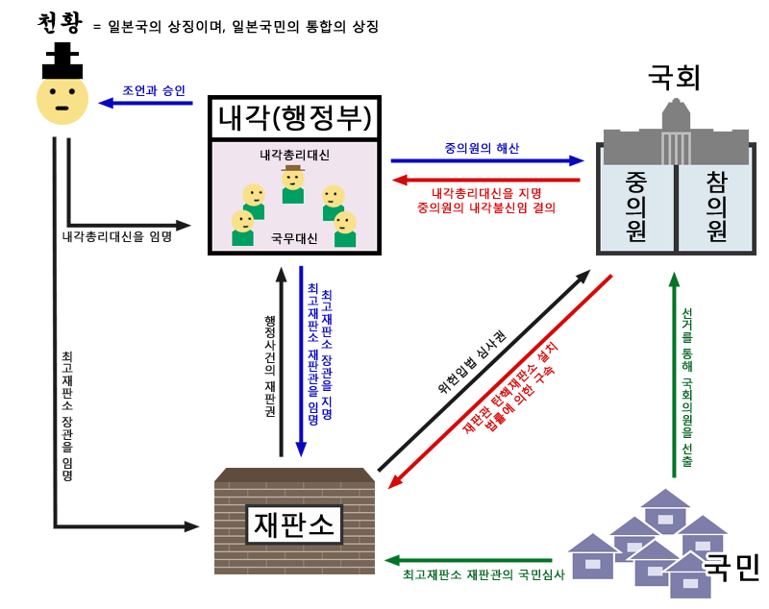
일본의 정치조직도

Slide 9
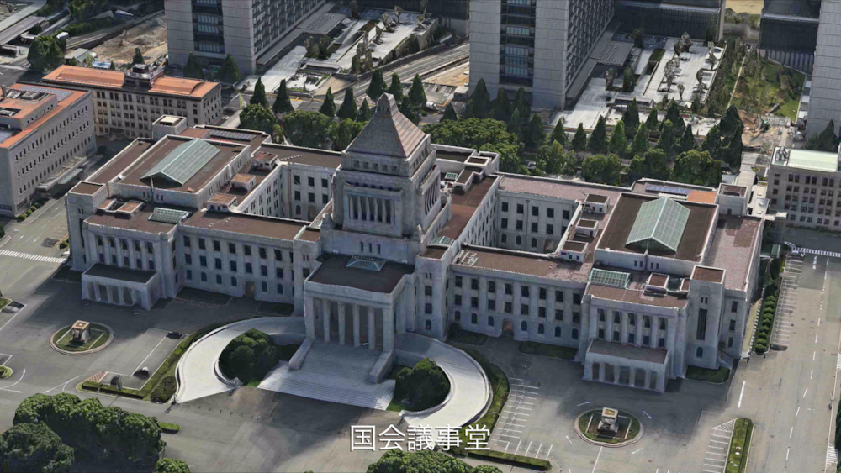
일본의 국회
국권의 최고기관이자 유일한 입법기관
국회에는 국민이 선출한 국회의원으로 구성
국회의원 중에서도 중의원과 참의원으로 나누는 양원제 실시
국회의원들의 투표로 총리가 결정됨
알 수 없는 작성자 님의 이 사진에는 CC BY-SA-NC 라이선스가 적용됩니다.

Slide 10
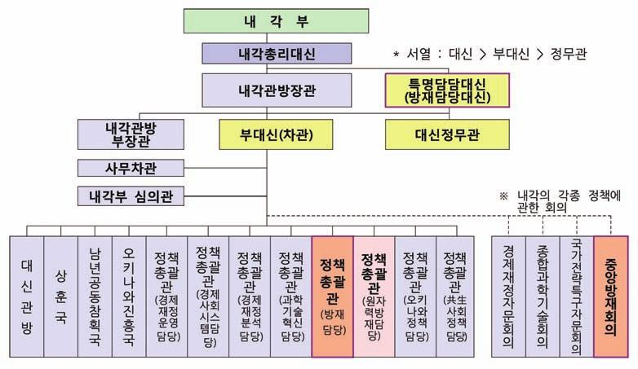
일본의 내각조직도

Slide 11
일본의 양원제
중의원 |  | 참의원
465인 비례대표 : 176명 소선거구 : 289명 | 의원수 | 242명 비례대표 : 96명 선거구 : 146명
4년 (해산가능) | 임기 | 6년 (해산불가, 3년마다 선거)
18세이상 | 선거권 | 18세이상
25세이상 | 출마자격 | 30세이상

Slide 12
일본의 양원제
https://www.youtube.com/watch?v=2_OSmMiBYDE&t=339s

Slide 13
일본의 위기
걸프전쟁때 불거진 안보무임승차론
동중국해 분쟁으로 인한 안보위협
중국의 아시아 패권 탈환
일본의 국제적 위기 발생

Slide 14
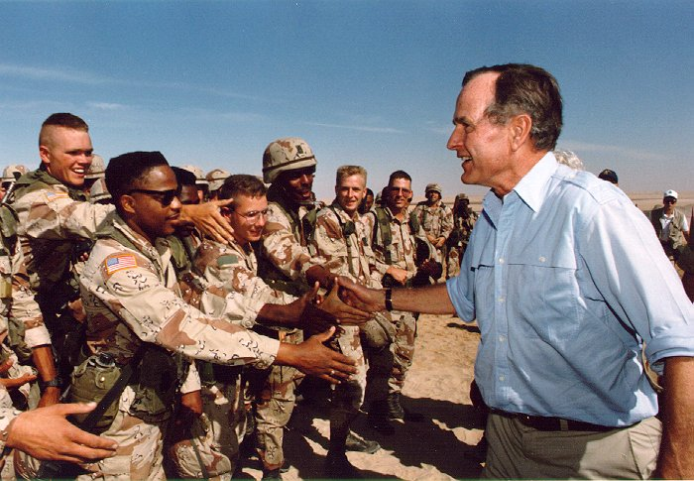
안보무임승차론
91년 이라크가 쿠웨이트를 침공하면서 걸프전쟁 발발
이에 따라 미국 중심의 34개국 UN연합군 파견
일본은 군대파견 대신 130만 달러의 거금을 지원
이라크의 침공은 유엔 결의안을 어기는 중대한 사항
돈으로 안보를 해결하려는 국제사회의 비난의 목소리 쇄도

Slide 15
동중국해 분쟁
일본과 중국 동중국해 영토분쟁 발생
양 국간의 합의를 어기고 일본 국내법으로 처리함
동중국해에 대하여 중국과 일본의 중일어업협정 체결
중일어업협정에 의하면 위반한 국가가 처리 후 상대국에 통지
일본 해상 경비대가 불법 중국어선의 선원들을 체포
여기에 일본 정부는 분쟁지역 인근 섬을 국비로 사들여 국유화

Slide 16
동중국해 분쟁
https://www.youtube.com/watch?v=Oie_gLH6OPg

Slide 17
동중국해 분쟁
전방위적인 압박에 중국 선원 석방
중국의 GDP 아시아 1위 탈환
일본관광·물품 불매운동
동중국해를 둘러싼 군사적 도발

Slide 18
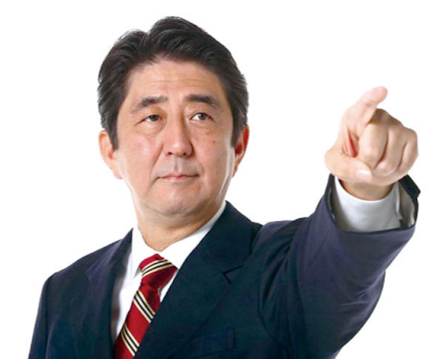
“우리는 지금까지 비정상 상태에 놓여 있었다. 지금부터 우리는 보통의 국가로 돌아가야 한다.”
-現 일본 총리 아베 신조-

Slide 19
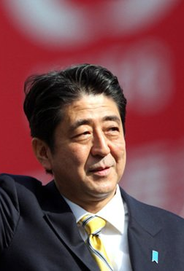
보수세력의 집권
무임안보승차론으로 인한 국제사회의 비난
영토 분쟁 세력의 전방위적인 안보위협
‘강한 일본’을 추구하는 보수 세력의 급부상
중국이 새로운 아시아 패권국으로 부상
보수 세력의 핵심인 아베 신조 중심의 내각구성

Slide 20
보수 세력의 중심 아베 신조
https://www.youtube.com/watch?v=73RRK7BGaYA

Slide 21
보수세력의 지향점
군대 보유 금지
헌법의 재해석
헌법의 개헌
헌법을 재해석하여 매년 자위대 인력과 예산 확대
일본국 헌법에
헌법을 개정으로 군대를 보유하여 보통국가화 실현
의거하여 군대보유 금지

Slide 22
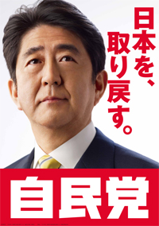
일본의 보통국가화
집단적 자위권 행사
집단적 안전보장 행사
그레이존 사태 대응

Slide 23
보통국가화의 주요내용
집단적 자위권
공해상 미국 함정 공격에 응전
집단적 안전보장행사
국제평화활동에 참가하는 타국부대 보호 위한 자위대 무기 사용
그레이존사태 대응
미국으로 향하는 탄도 미사일 요격
국제평화활동에 참가하는 타국 후방 지원
낙도 상륙한 무장집단 대응
일본 영해 칩입 잠수함 퇴거 불응에 대응

Slide 24
보통국가화의 최종목표
집단적 자위권
집단적 안전보장행사
UN군 파견으로 국제위상 상승
그레이존 사태 대응
지속적인 안보위협 대응
미국과 동맹강화

Slide 25
보통국가화로 인한 한국의 우려
과거 전쟁 범죄국가의 군대보유로 인한 평화 위협
크고 작은 군사적 도발로 인한 영토 문제 악화
일본의 국가위상회복으로 인한 한국의 경쟁력 약화

Slide 26
중국의 부상에 대한 한일 인식 분화
한국 : 기회 |  | 일본 : 위협
중견국 : 세력전이 목격중 | 국제질서 | 지역 강대국 : 세력전이 진행중
미국과는 안보 동맹관계, 중국과는 비대칭적 상호의존 관계 | 미국 및 중국과의 관계 | 미국과는 강력한 동맹관계, 중국과는 경쟁관계
중국의 부상에 따른 국가적 차원의 경제적 이익 가능성이 크다. (재계 입장 = 정부 입장) | 이해관계 | 중국의 부상에 따른 국가적 차원의 경제적 이익 가능성이 크지 않지만, 재계는 중국의 부상을 경제적 기회로 인식하고 있다. (재계 입장 ≠ 정부 입장)
북한의 위협 | 외부 위협 | 중일 해양영토 분쟁 심화
해징(Hedging) | 국가 전략 | 균형(Balancing)

